Slide 1
编译原理
(Compiler Principles)
(Compiler Construction)
主讲：方凤美
85280320-513 数学与信息学院513
370821344@qq.com
课程公邮：http://www.yeah.net
bianyiscau@yeah.net xinxi2017

Slide 2
学习内容
用户
计算机
编写
编译
执行
高级语言程序
二进制代码
汇编指令

Slide 3
关于编译原理课程
到底学什么？
为什么要学？
怎么学？
学习建议：
课程知识点前后关联很紧密，一定要紧跟进度。
先修课程：
高级语言程序设计、汇编语言、数据结构、
操作系统、离散结构、算法分析

Slide 4
课程介绍：
编译原理是计算机各专业的重要专业基础课，是一门涉及设计和构造编译程序的一般原理、基本方法和主要实现技术的课程。内容主要包括：高级语言的形式化定义、词法分析方法、语法分析方法、语法制导翻译技术、优化技术等。

Slide 5
教材与参考资料：
教材：编译原理（第三版）
刘铭 徐兰芳 骆婷 编
电子工业出版社
ISBN 978-7-121-12938-4
参考教材：
1.程序设计语言编译原理（第三版）
陈火旺 等编著 国防工业出版社
2.编译原理（Alfred V.Aho等 著）
赵建华等译 机械工业出版社
图片

Slide 6
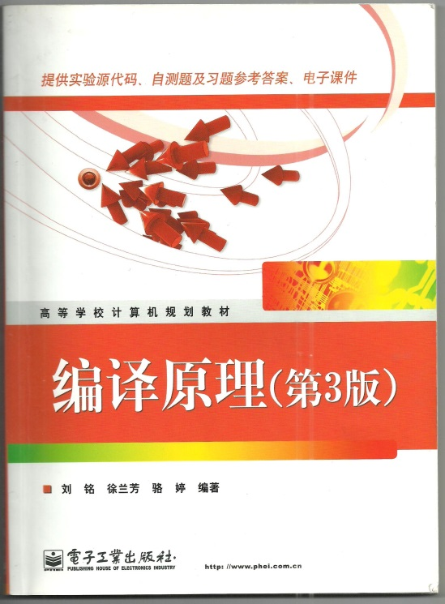
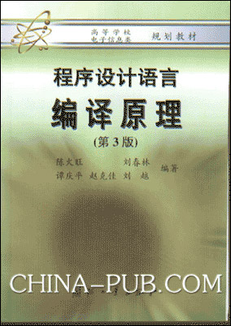
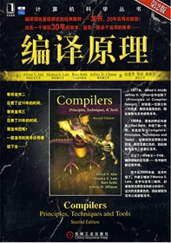



Slide 7
教学环节：
理论教学（上课、作业、随堂测验）
期末考试
实验（上机检查、实验报告）

Slide 8
成绩评定：
平时成绩： （40%）
  实验
  随堂测验、作业、考勤
  课堂问答
期末考试： （60%）

Slide 9
第一章 编译概述
编译的概念
编译过程
编译器的逻辑结构
编译器的生成

Slide 10
1.1 编译的基本概念
翻译程序：将一种语言程序（源）转换成另一种语言程序（目标），两者在逻辑上是等价的。
如果源语言是高级语言，目标语言是低级语言，则称为编译程序。
先编译，后执行
解释程序：边转换边执行，不生成目标代码

Slide 11
编译程序(Compiler)的功能
把高级语言程序翻译成等价的低级语言程序。
目标程序
源程序
编译程序(Compiler)

Slide 12
1.2 编译过程和编译程序的结构
编译过程一般可分为五个阶段：
一、词法分析
二、语法分析
三、语义分析与中间代码生成
四、优化
五、目标代码生成
对比英译中：I like peanuts very much .

Slide 13
例如，有计算圆柱体表面积源程序段如下：
float r,h,s;
s= 2*3.14*r*(h+r);

Slide 14
一、词法分析：识别出源程序中的一个个单词符号
<保留字，float> <标识符，r>
<分界符， , > <标识符， h>
<分界符，, > <标识符， s>
<分界符，; > <标识符， s>
< 算符， = > <常数 ， 2>
< 算符，*> <常数 ， 3.14>
< 算符，*> <标识符，r>
< 算符，*> <分界符，( >
<标识符, h> < 算符，+>
<标识符，r> <分界符，) >
<分界符，; >
float r,h,s;
s= 2*3.14*r*(h+r);

Slide 15
二、语法分析：把单词符号串组合成各类语法单位
<标识符， s> < 算符， = > <常数 ， 2> < 算符，*> <常数 ， 3.14>
< 算符，*><标识符，r> < 算符，*> <分界符，( > <标识符, h> < 算符，+>
<标识符，r> <分界符，) >
（即s= 2*3.14*r*(h+r) ）
识别2*3.14*r*(h+r)为表达式
识别s= 2*3.14*r*(h+r)为赋值语句
词法分析是线性分析，
语法分析是一种层次结构分析
赋值语句经语法分析生成语法分析树

Slide 16
赋值语句经语法分析生成语法分析树
赋值语句
s
=
表达式
表达式
*
表达式
表达式
*
r
r
h
+
2
*
3.14
赋值语句s= 2*3.14*r*(h+r) 的语法树

Slide 17
三、语义分析与中间代码生成：分析语法范畴的含义，并进行初步翻译（产生中间代码）
中间代码：一种含义明确、便于处理的记号系统，通常独立于具体的硬件系统。与机器指令较接近，易于转换成机器指令。
中间代码可用四元式、三元式、间接三元式、逆波兰式、树形表示等

Slide 18
赋值语句经语义分析生成语义树
例赋值语句s= 2*3.14*r*(h+r)经语义分析生成语义树如下
=
s
*
*
+
*
r
r
h
2
3.14

Slide 19
生成中间代码
t1 = 2*3.14;
t2 = t1*r;
t3 = h +r;
t4 = t2*t3;
s = t4;
四、优化：产生更高效的代码
t2 = 6.28*r;
t3 = h +r;
s = t2*t3;

Slide 20
四、优化：产生更高效的代码
for (i=1; i<=100;i++)
{
M=J+10*i;
N=K+10*i;
...
}
M=J; N=K;
for (i=1; i<=100;i++)
{
M=M+10;
N=N+10;
...
}
M=J; t=K-J;
for (i=1; i<=100;i++)
{ M=M+10; ... }
N=t+M；

Slide 21
五、生成目标代码：将中间代码变换成特定机器上的低级语言代码
mov AX , 6.28 ;
mul r ;
mov t2 , AX ;
mov AX , h ;
add AX , r ;
mov t3 , AX ;
mov AX , t2 ;
mul t3 ;
mov s , AX;
t2 = 6.28*r;
t3 = h +r;
s = t2*t3;

Slide 22
编译程序的逻辑结构
编译程序结构框图
按编译过程五阶段的任务划分模块得出编译程序总体结构框图如下图：

Slide 23
源程序
表 格 管 理
出 错 处 理
词法分析器
源代码识别阶段
单词符号
语法分析器
语法范畴
语义分析与中间代码产生器
中间代码
目标代码生成阶段
优化器
中间代码
目标代码生成器
目标代码
Notes:
编译程序总框

Slide 24
编译前端与编译后端
把编译程序划分为编译前端和编译后端
前端
后端
源程序
中间代码
目标代码
仅依赖源语言
仅依赖目标语言

Slide 25
除了五个功能模块，一个完整的编译程序还包括：表格管理和出错处理。
表格与表格管理
表格，记录源程序的各类信息和编译各阶段的进展状况。
符号表：记录名字及其属性。
编译各阶段都涉及到构造、查找或更新有关的表格。

Slide 26
符号表
名字 | 种类 | 类型 | 层次 | 偏移量
r | 变量 | float | 1 | d
h | 变量 | float | 1 | d+4
s | 变量 | float | 1 | d+8

Slide 27
错误的诊查处理
编译程序在各个阶段应诊断和报告源程序中的错误，包括词法错误，语法错误，语义错误。
编译程序应报告出错地点，并给出简明准确的提示信息。

Slide 28
遍：
遍（PASS)： 对输入文件（源程序或其等价的中间形式）从头到尾扫描一遍，并完成预定处理工作的过程。
将编译程序组织成若干遍
输入文件
输出文件
遍

Slide 29
1.3 编译程序的生成方法
源程序
目标程序
编译程序
构造一个编译程序必须掌握：
源语言
目标语言
编译方法
写编译器语言
用机器语言或汇编语言来构造编译程序；
用高级语言来构造编译程序。

Slide 30
1.3 编译程序的生成
编译程序自动生成工具：LEX、YACC；
自编译技术
移植生成编译器技术、交叉编译
并行编译技术

Slide 31
1.4 编译技术在软件开发中的应用
自学……

Slide 32
思考题：
1、含有优化部分的编译程序的执行效率高。
2、C语言的编译程序可以用C语言来编写。

Slide 33
S
T
C
A
J
A
已有
要求
I
A
A
J
A
J
A
C
C
A
A
A

Slide 34
S
T
已有
C
A
C
B
A
I
要求
B
C
B
2
C
B
C
B
C
C
B
B
1
C
C
A
A
A

